Slide 1
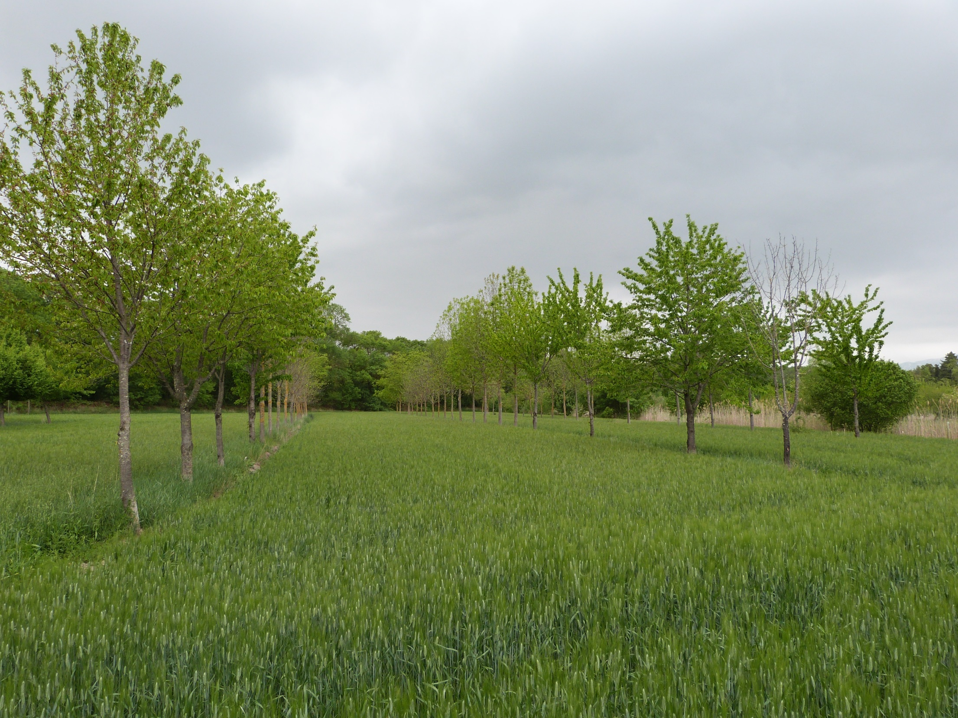
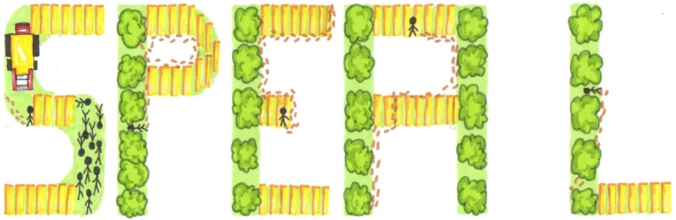



Améliorer la qualité des arbres en agroforesterie, où en est-on?
F Santi, D Courcier, E Moulin, A Dowkiw, J Dufour
UR 0588 Centre INRA Val de Loire
RMT Agroforesteries
Paris 2017-09-07

Slide 2
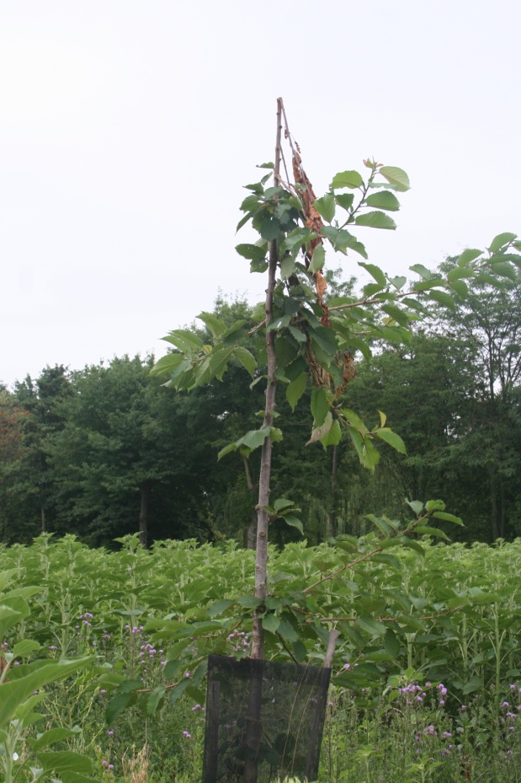
introduction
Paramètres de la qualité des arbres
  Adéquation de l’espèce au terrain
  Très bien les soigner ! Un excellent plant ne peut rien contre une mauvaise protection, contre les accidents…

Slide 3
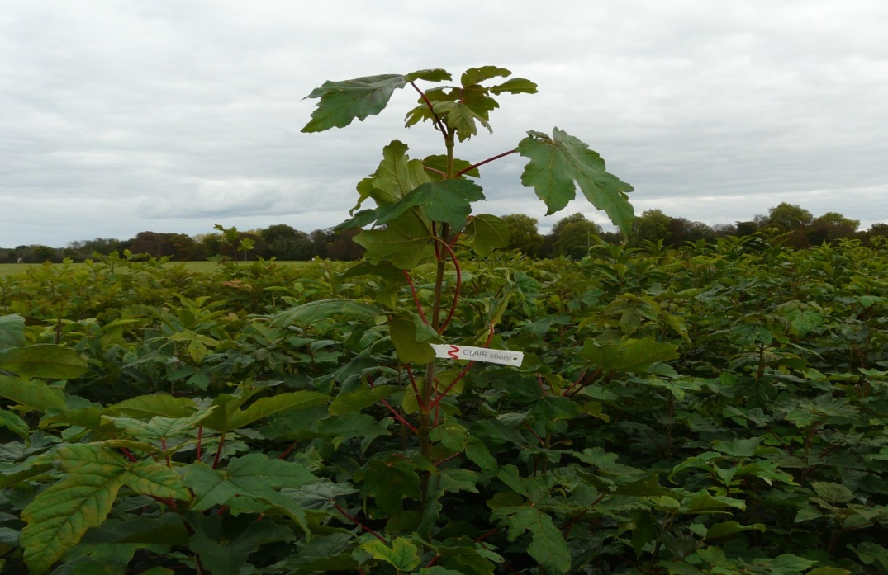
introduction
Paramètres de la qualité des arbres : génétique
  Choisir les meilleurs plants, pour cela, ne pas hésiter à payer plus cher : les plus grands à âge égal
  Choisir la meilleure variété possible
  Densifier pour ensuite pouvoir choisir
Erables sycomore, pépinière de Claireau

Slide 4
Trouver les bons !
Détecter de bons individus dans des plantations
  Cadre = réseau d’agriculteurs, forestiers, instituts, lycées agricoles, …
  Objectifs de moyen terme :
  Exemple : trouver quel est le meilleur érable sycomore dans une parcelle et le faire multiplier par bouturage pour en planter à nouveau chez soi ou chez des voisins
  Rassembler des individus remarquables venant de plusieurs parcelles par greffage conduirait à créer une nouvelle variété « verger à graines » d’érable
  Recommandations : cette provenance d’érable est-elle plus ou moins performante dans telle ou telle zone?

Slide 5
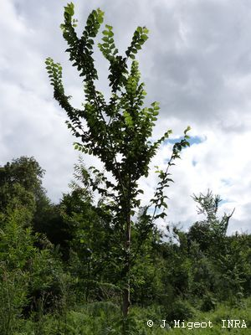
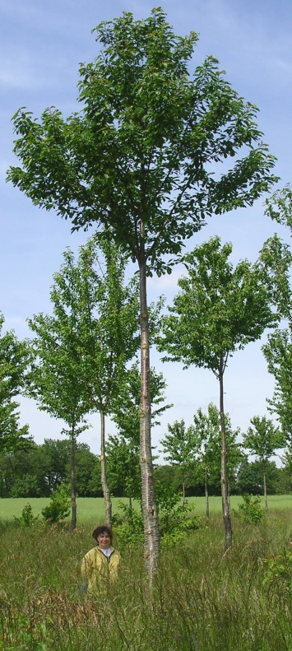
Trouver les bons !
  Méthode : mise en place de témoins récurrents dans les plantations
  Le témoin récurrent sert de référence pour évaluer par comparaison les performances des arbres que l’on place à proximité
  Stable génétiquement, donc multiplié par voie végétative, pour contrôler les variations spatiales des conditions pédoclimatiques
  La récurrence permet de faire les comparaisons sur le site et entre les sites
Orme Lutèce
Merisier
Gardeline

Slide 6
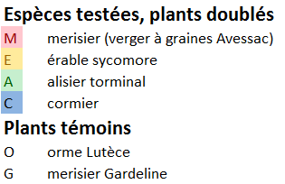
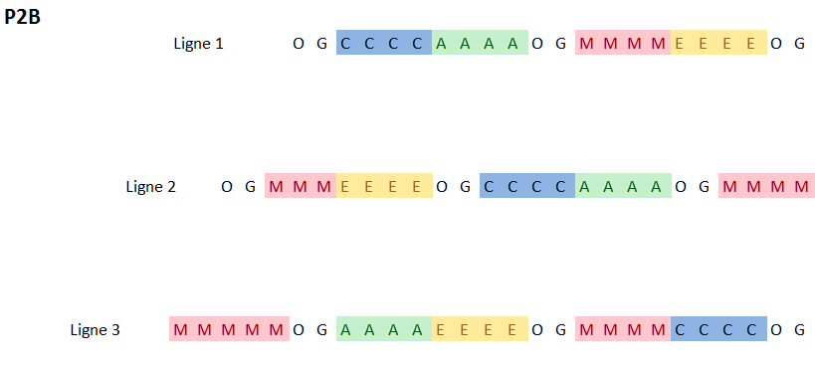
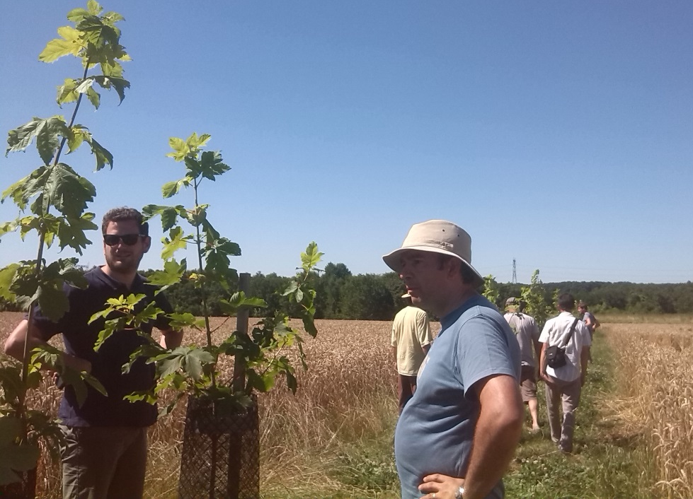
Trouver les bons !
Comment placer les témoins ?
Exemple des parcelles AF de l’INRA de TOURS

Slide 7
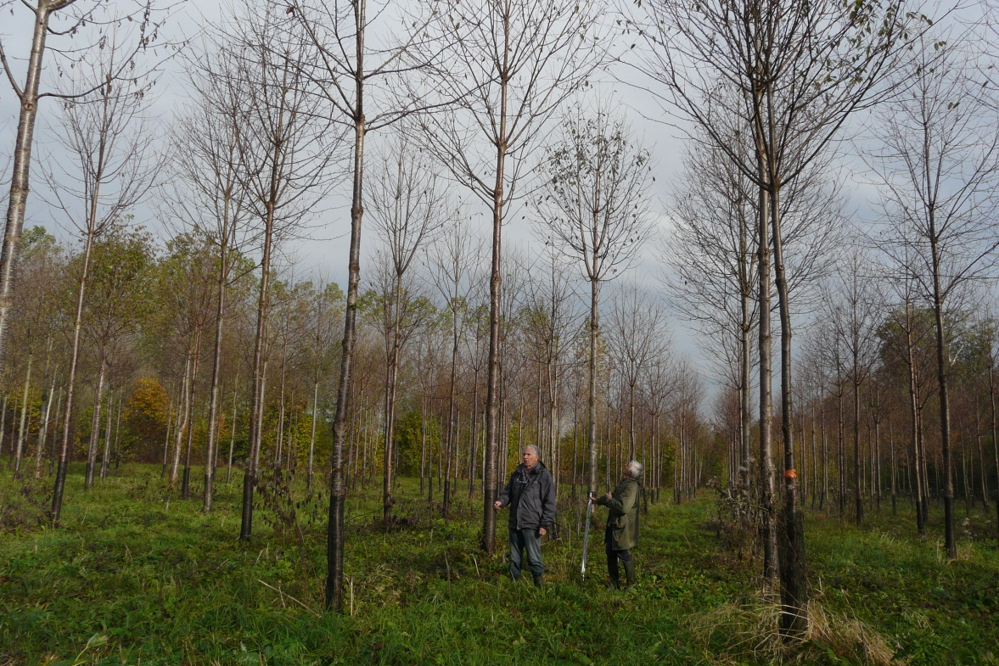
Thèmes méthodologiques associés
  Parcelles AF plantées avec témoins trop jeunes, donc études sur plantations forestières anciennes pour efficacité de la sélection des meilleurs arbres
  Age d’évaluation : 10 ans et non 7 ans
  Eloignement/témoin, densité et types de témoins
  Evaluations simples et rapides par les participants, comparaison avec une méthode classique
Trouver les bons !

Slide 8











Créer des variétés
Création très rapide de vergers à graines
pour les espèces sans variétés
  Collaboration étroite avec le Syndicat National des Pépiniéristes Forestiers et la pépinière de l’ONF
  Décisions sur les espèces, les provenances à sélectionner, de la composition des vergers à graines, avec l’aide de l’INRA et du CTPS « arbres forestiers », qui représente l’ensemble des professionnels de la filière
  Répartition des efforts et des vergers à graines entre pépiniéristes volontaires

Slide 9
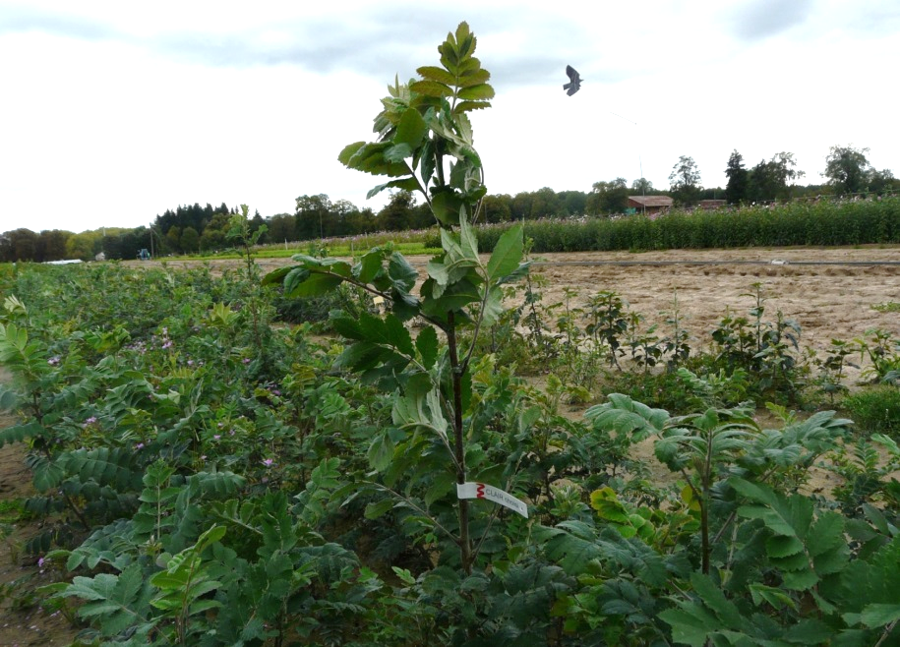
Créer des variétés
Méthode : sélection intensive en pépinières commerciales + verger de semis de provenances
Pression de sélection forte possible
De nombreuses expériences ont montré l’efficacité de la sélection en pépinière
Cormiers, pépinière de Claireau
Alisiers chez Lemonnier
Choisis Témoins

Slide 10
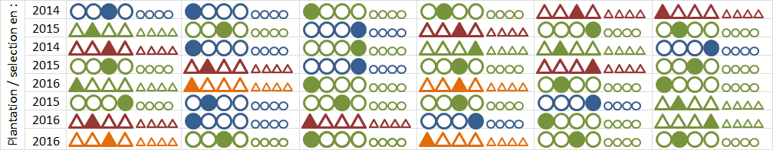
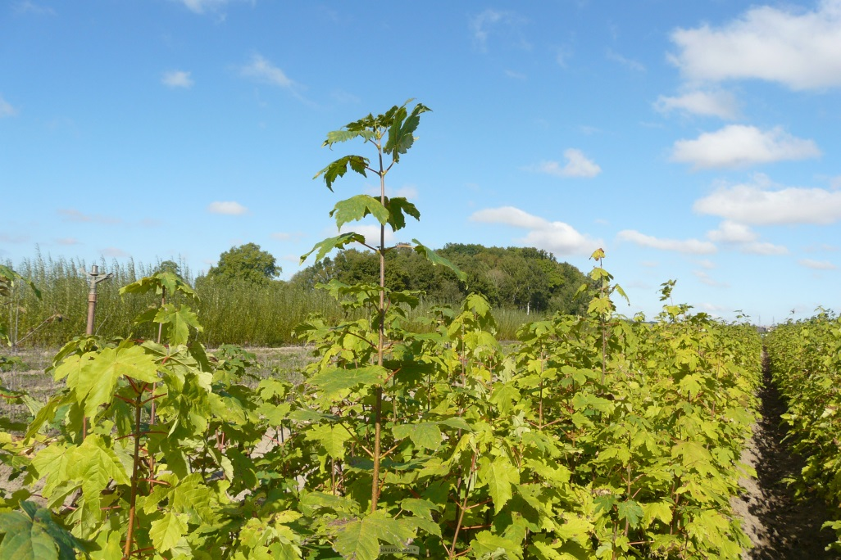
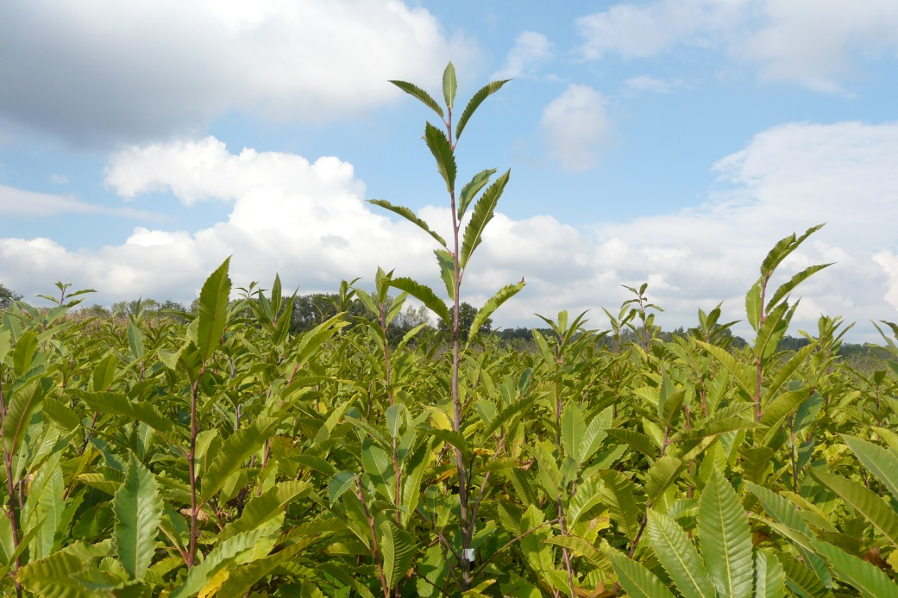
Créer des variétés
1ère phase : 1 plant choisi sur 50 - 10 000 en pépinières
… plantés en placeaux = 3 à 8 choisis + 3 à 8 témoins
Erables, pépinière Naudet
Chataîgniers, pépinière Wadel-Wininger
Notes:
10

Slide 11
Créer des variétés
2ème phase : sélection d’1 des choisis
(les autres choisis + les témoins éliminés)
La plantation devient une variété homologuée dite « verger à graines » d’environ 50 composants si on montre que les composants sont > autres
Sinon devient un simple conservatoire… qui produit du bois!
Notes:
11

Slide 12
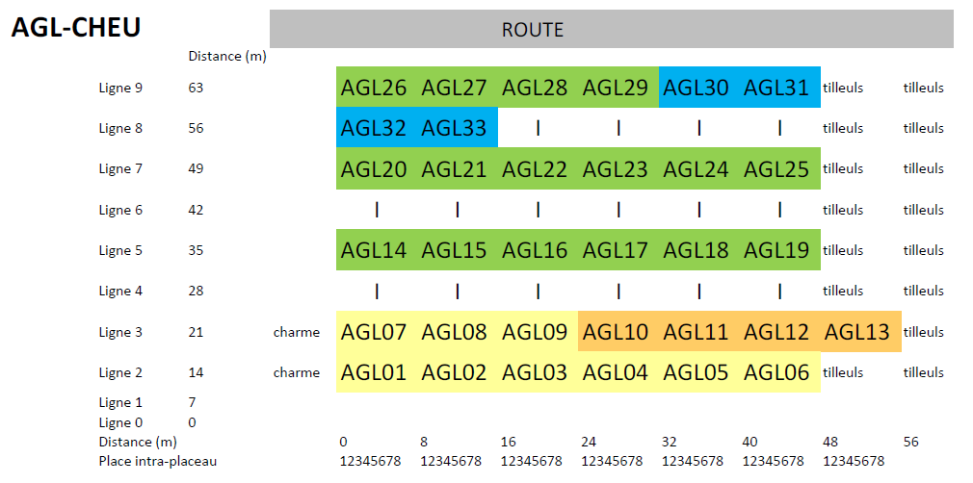
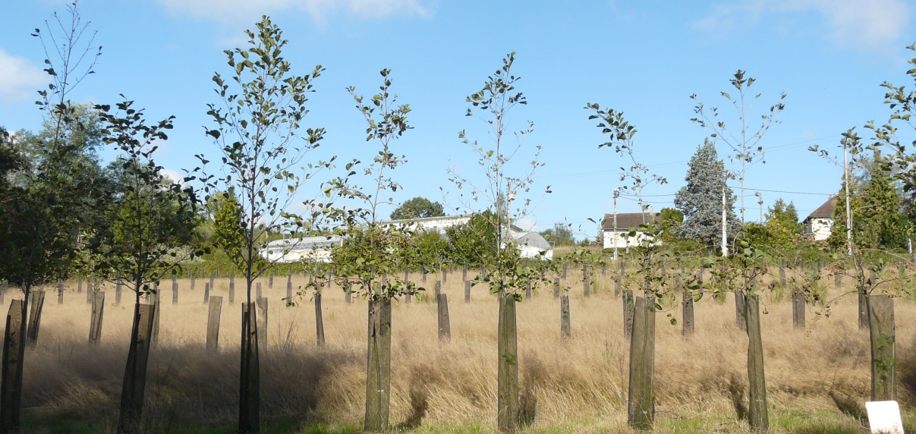
Créer des variétés
Exemple de l’aulne glutineux : la 2ème phase est encore loin
Notes:
12

Slide 13
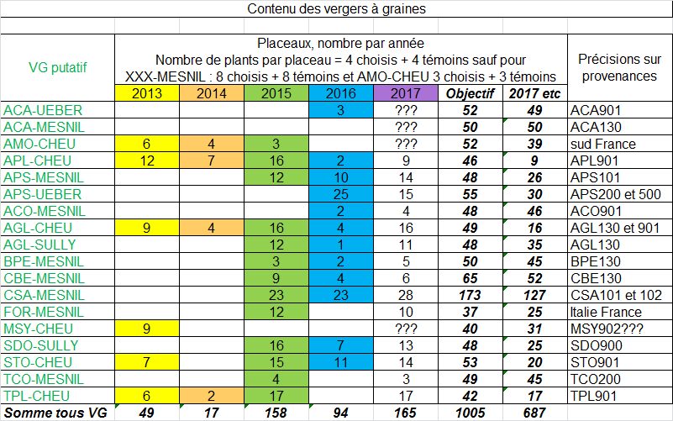
Créer des variétés
18 vergers en cours, à compléter puis évaluer
Notes:
13

Slide 14
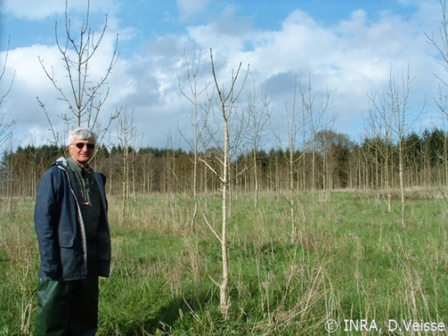
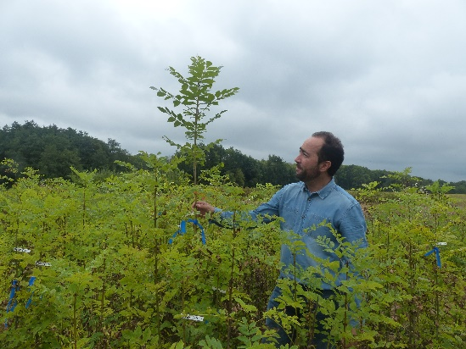
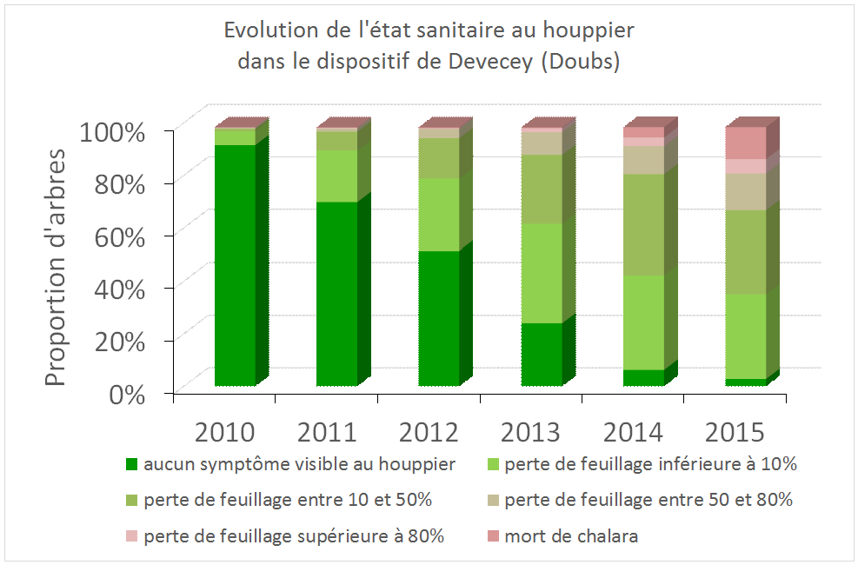
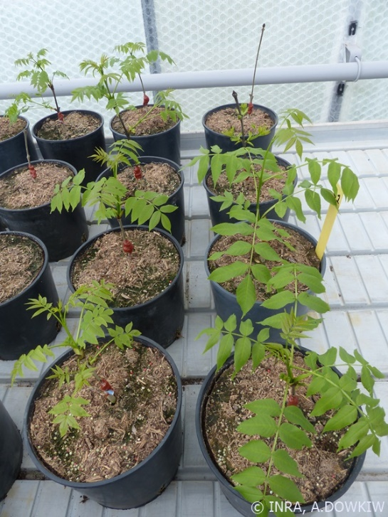
Créer des variétés
Sélection massale
Trouver les bons !
Cas particulier des frênes
A Dowkiw et al
Des études grâce aux expérimentations classiques
Contributions possibles des pépiniéristes et du public pour détecter des frênes résistants www.fraxinus.fr
Transmissibilité de la résistance = 42%
Notes:
14

Slide 15

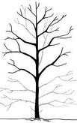
Pourquoi densifier les plantations AF ?
  Densifier permet une éclaircie = la suppression d’arbres avec défaut accidentel ou génétique
  … donc un gain économique au moment d’une évaluation patrimoniale puis à la récolte, par rapport à une plantation à écartements définitifs
Densifier
Pas d’éclaircie
Eclaircie possible

Slide 16
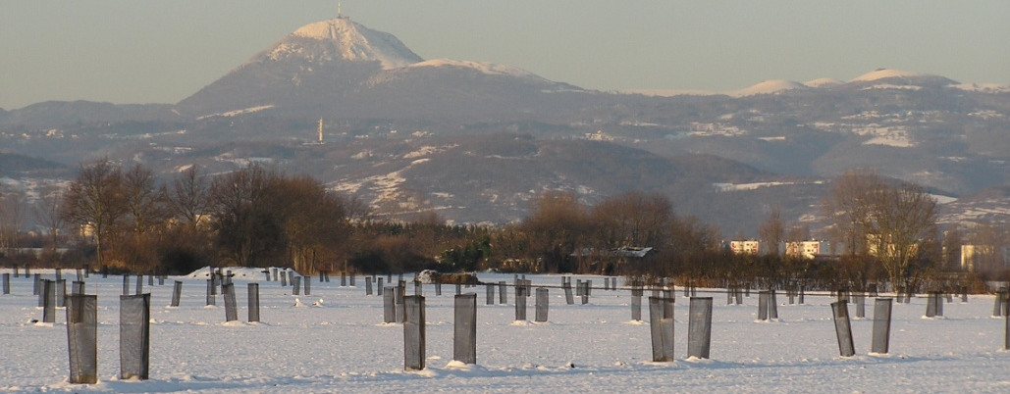
Densifier
Comment densifier
  2 ou 3 plants espacés d’un mètre environ à chaque point de plantation bénéficient de la même attention sylvicole au début ; la conduite sylvicole est plus facile
  On est obligés de choisir rapidement et la répartition finale des arbres est correcte

Slide 17
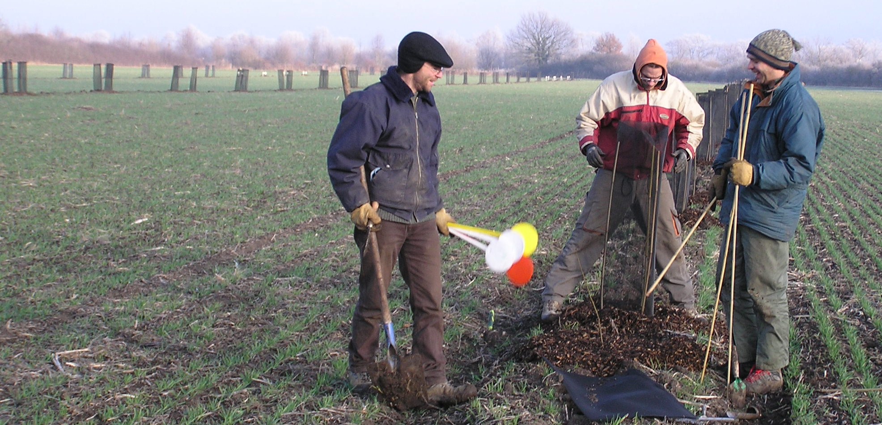
Comment quantifier le gain ?
  Etablir des lignes densifiées ou non…
  Comparer les arbres choisis / éclaircis quand 5-6 m
  Comparer croissance et la forme des arbres ou lignes densifiées ou non
  Pas encore de résultats observables…
Densifier

Slide 18
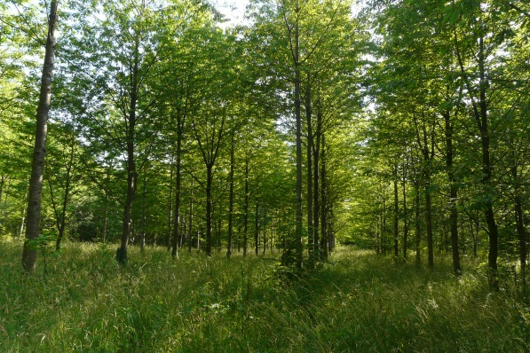
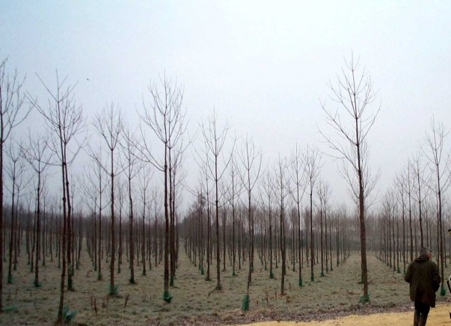
Simulations à partir de dispositifs anciens
  Nombreux dispositifs de comparaisons génétiques établis pour le programme d’amélioration du merisier
  Mesures de croissance régulières de 0 à +-15 ans
Densifier

Slide 19
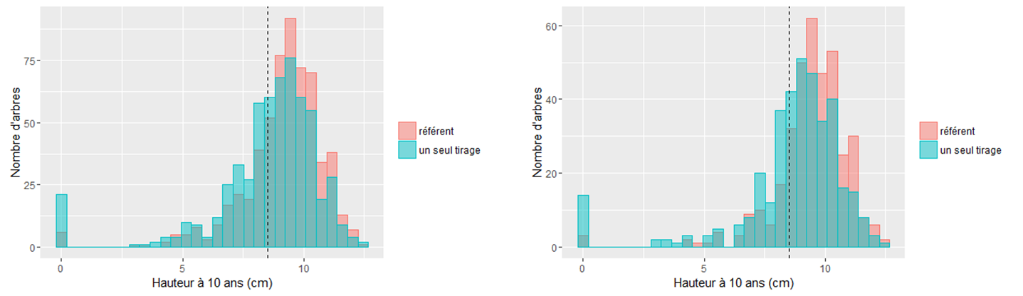
Densifier
  Les élagages pour 5 m de bille terminés plus tôt
  ……… = 8,5 m pour hauteur à 10 ans Bergerac
  Un tirage non densifié Densifié-éclairci vers 7 ans

Slide 20
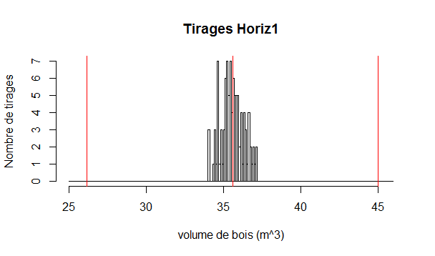
Densifier
  Le volume de bois total à 15 ans est bien plus élevé
  si densifié puis éclairci vers 7 ans
  moyenne
  densifié-éclairci
  minimum
Douzy
  … quel que soit le dispositif

Slide 21
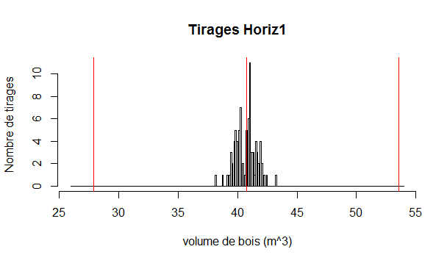
Densifier
  Le volume de bois total à 15 ans est bien plus élevé
  si densifié puis éclairci vers 7 ans
  moyenne
  densifié-éclairci
  minimum
St Martin
  … quel que soit le dispositif

Slide 22
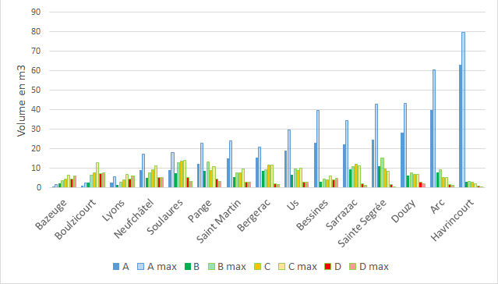
Densifier
  Les volumes projetés à 40 ans quand on densifie puis éclaircit (=max) ou non
  … impact important sur la meilleure classe de bois A

Slide 23
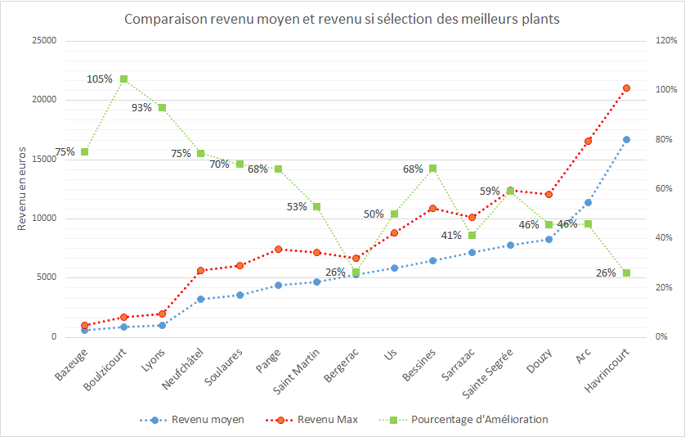
Densifier
  Le revenu s’améliore si densification-éclaircie
  + pas de regarnis, temps d’élagage réduit, récolte plus précoce…
  - 600 € de frais de plantation pour passer de 50 à 100 plants / ha

Slide 24
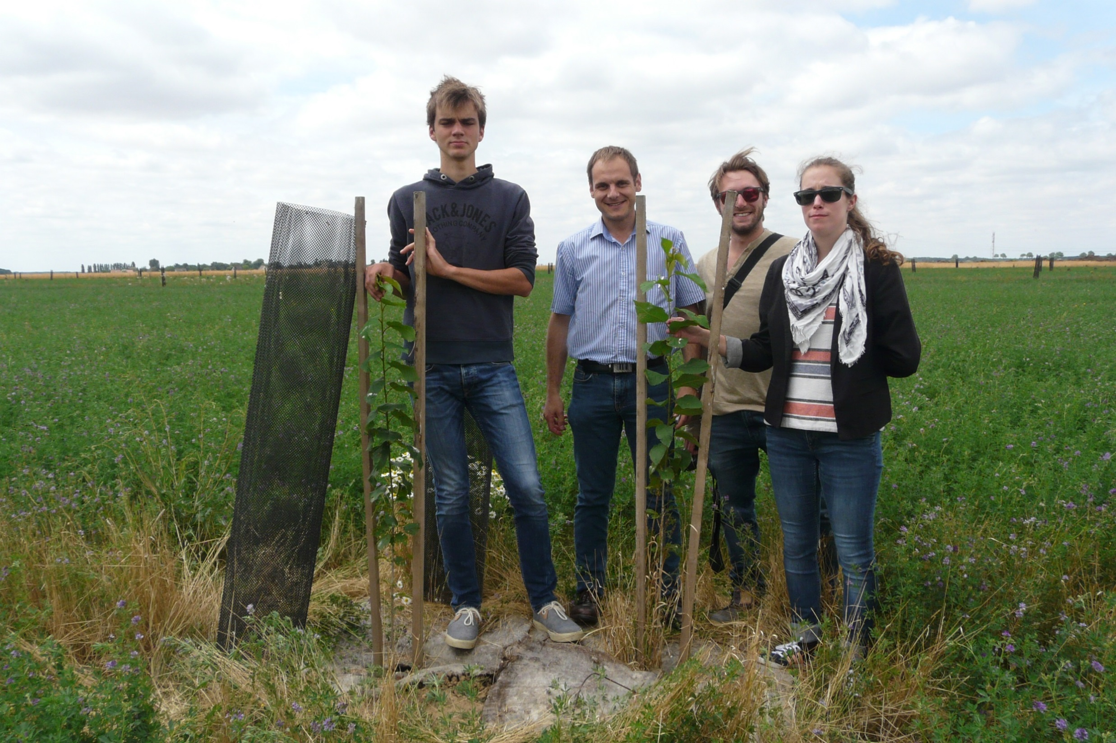
Volontaire pour mettre des témoins ?
tester la densification ?
Frederique.santi (at) inra.fr
Merci !

